Slide 1






NhiÖt liÖt chµo mõng
Các thầy cô về thăm lớp 1A
Môn toán
Võõo Minh Triều

Slide 2
Thứ sáu, ngày 8 tháng 4năm 2019
Toán
Kiểm tra bài cũ
- Một tuần lễ có mấy ngày?
+ Một tuần lễ có 7 ngày.
- Hãy kể tên các ngày trong tuần?
+ Thứ hai, thứ ba, thứ tư, thứ năm, thứ sáu, thứ bảy, chủ nhật.

Slide 3
Thứ sáu, ngày 8 tháng 4 năm 2019
Toán
Kiểm tra bài cũ
- Em đi học các ngày nào?
+ Thứ hai, thứ ba, thứ tư, thứ năm, thứ sáu, thứ bảy, chủ nhật.
- Em được nghỉ các ngày nào?
+ Thứ bảy, chủ nhật

Slide 4

Thứ sáu , ngày 8 tháng 4 năm 2019
Toán
Cộng, trừ (không nhớ) trong phạm vi 100

Slide 5
Thứ sáu, ngày 8 tháng 4 năm 2019
Toán
Bài:
Cộng, trừ (không nhớ) trong phạm vi 100
Bài 1: Tính nhẩm
90
85
80
80 + 5 =
80 + 10 =
30 + 40 =
80
10
10
70
90 - 80 =
10
70 - 30 =
85 - 5 =
40
80
90 - 10 =
80
70 - 40 =
30
85 - 80 =
5

Slide 6
Bài 2: Đặt tính rồi tính
36 + 12
48 - 36
48 - 12
36
12
48
36
48
12
+
-
-
48
12
36
65 + 22
87 - 65
87 - 22
65
22
87
65
87
22
+
-
-
87
22
65

Slide 7
Thứ sáu, ngày 3 tháng 3 năm 2019
Toán
Bài:
Cộng, trừ (không nhớ) trong phạm vi 100
Hà có 35 que tính, Lan có 43 que tính. Hỏi hai bạn có tất cả bao nhiêu que tính?
Tóm tắt
Hà có : 35 que tính
? Que tính
Lan có: 43 que tính

Slide 8
Thứ sáu, ngày 8 tháng 4 năm 2019
Toán
Bài:
Cộng, trừ (không nhớ) trong phạm vi 100
Bài giải
Số que tính hai bạn có tất cả là:
35 + 43 = 78 (que tính )
Đáp số : 78 que tính

Slide 9
Thứ sáu, ngày 8 tháng 4 năm 2019
Toán
Bài:
Cộng, trừ (không nhớ) trong phạm vi 100
Hà và Lan hái được 68 bông hoa, riêng Hà hái được 34 bông hoa. Hỏi Lan hái được bao nhiêu bông hoa?
Tóm tắt
Tất cả có: 68 bông hoa
Hà có : 34 bông hoa
Lan có :… bông hoa?

Slide 10
Thứ sáu, ngày 8 tháng 4 năm 2019
Toán
Bài:
Cộng, trừ (không nhớ) trong phạm vi 100
Bài giải
Số bông hoa Lan hái được là:
68 - 34 = 34(bông hoa )
Đáp số : 34 bông hoa

Slide 11


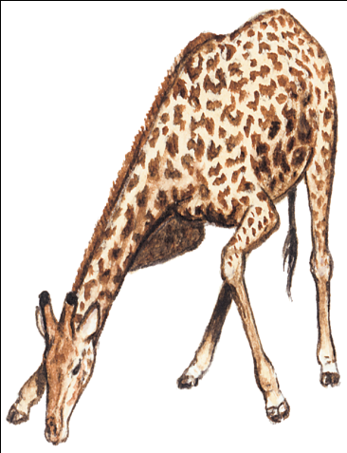
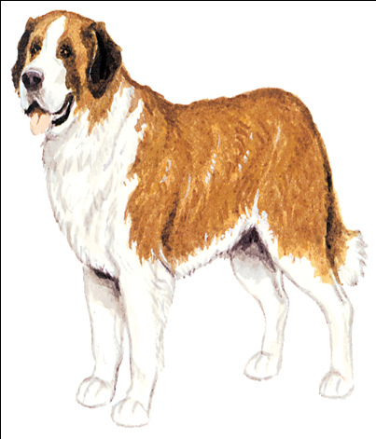

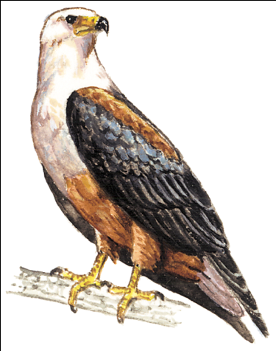
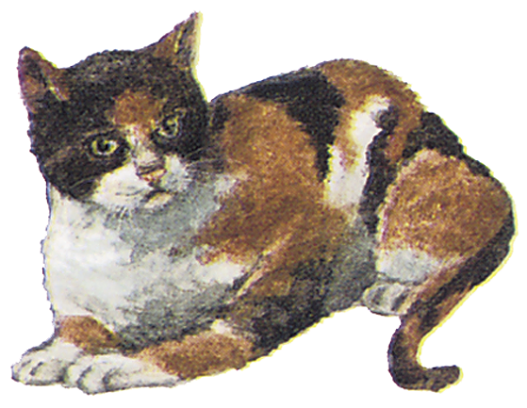
TRÒ CHƠI
TÌM NHÀ CHO CÁC CON VẬT
40+20
15+3
30+7
28-8
19-6
13
37
18
60
20

Slide 12


Nhận xét tiết học:
Dặn dò: Về nhà xem lại bài
Xem trước bài: Luyện tập

Slide 13

Lớp 1A xin kính chào các thầy cô

